Slide 1
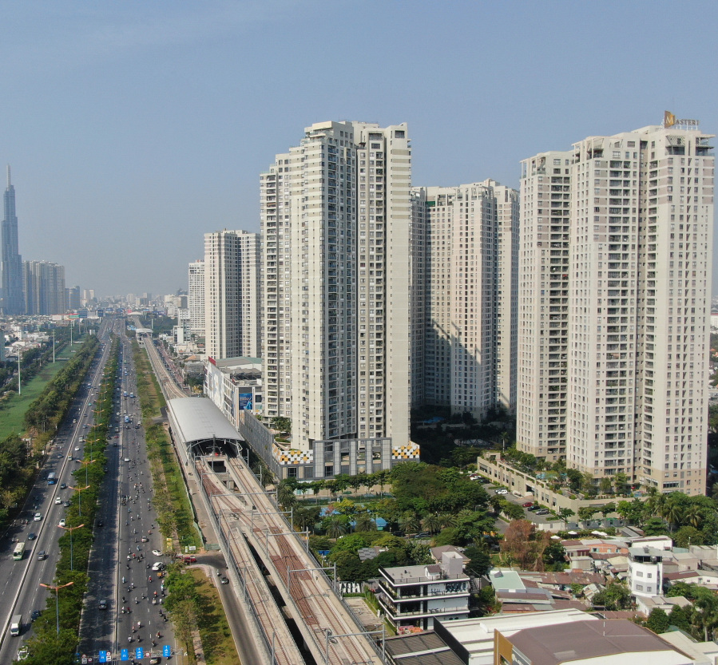



PHÂN TÍCH DỮ LIỆU GIÁ CHUNG CƯ TẠI TP.HCM
Trường Đại học Công nghệ Thông tin - ĐHQG HCM
Nhom 19
Phong Lai Bao Minh
Nguyen Nhat Hoang

Slide 2
Thành viên nhóm
Hình ảnh
Mã sv
Họ và tên

Slide 3
Nội dung trình bày
1
Giới thiệu
Mô tả dữ liệu
Quy trình tiền xử lý
Phân tích dữ liệu
Kết luận

Slide 4



1. Giới thiệu
2
Phân tích dữ liệu giá chung cư là đề tài mang tính thực tiễn, nhằm hiểu rõ hơn về những yếu tố ảnh hưởng đến giá chung cư nói riêng và bất động sản nói chung.
Dữ liệu được sử dụng hoàn toàn thu thập tự động từ trang web Batdongsan.com.vn, kết hợp sử dụng các thư viện hỗ trợ như XGBoost, Pandas, Matplotlib... để xử lý và phân tích dữ liệu.

Slide 5
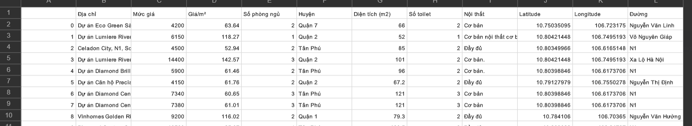
2. Mô tả bộ dữ liệu
3
Bộ dữ liệu thu thập về giá các căn chung cư tại tp.HCM, được thu thập tự động từ trang web Batdongsan.com.vn.
Dữ liệu thô sau khi thu thập còn nhiều khuyết điểm nên cần tiền xử lý trước khi được dùng vào phân tích.
(Minh họa dữ liệu)

Slide 6
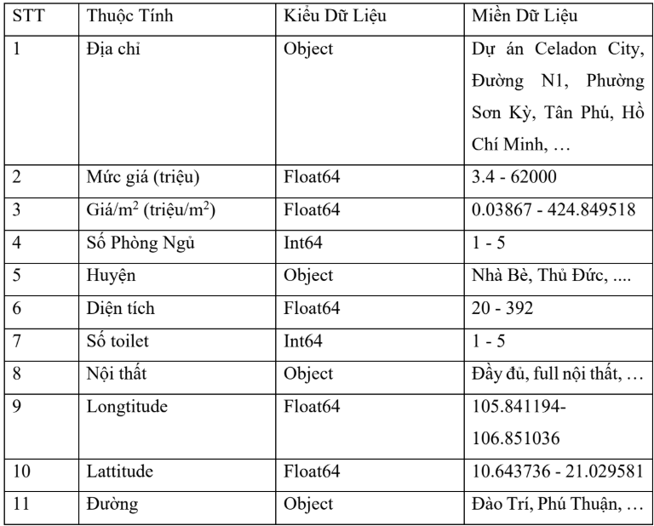
2. Mô tả bộ dữ liệu
4
Kích thước ban đầu: 20068 dòng và 15 cột.
Sau khi xử lý: 12550 dòng và 11 cột.
=> Kích thước dữ liệu đã giảm đi đáng kể

Slide 7
Quy trình xử lý
5

Slide 8


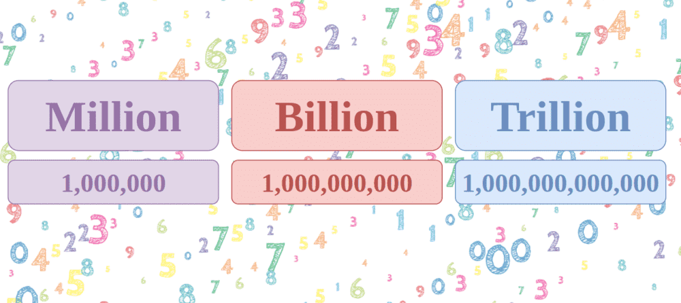
3. Quy trình tiền xử lý dữ liệu
6
Missing value
Đơn vị chưa hợp lý
Dữ liệu bị trùng lặp
Cần phải tiền xử lý

Slide 9
3. Quy trình tiền xử lý dữ liệu
7
Loại bỏ dữ liệu trùng
Bổ sung thêm cột
Loại bỏ dữ liệu thiếu > 50%
Thống kê
RAW
Cleaned
Điền khuyết bằng XGBoost
Chuẩn hóa đơn vị
Loại nhiễu bằng DBSCAN

Slide 10
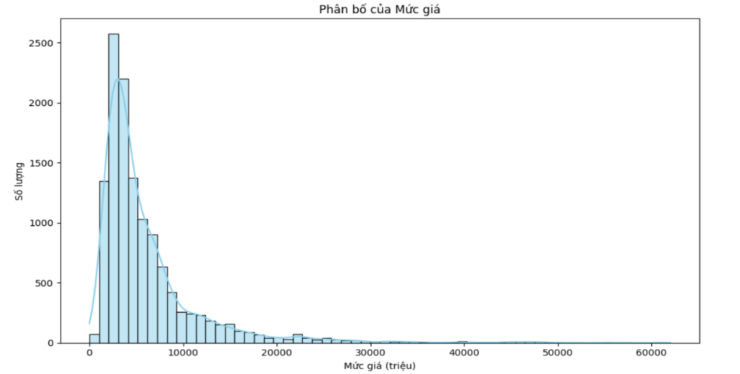
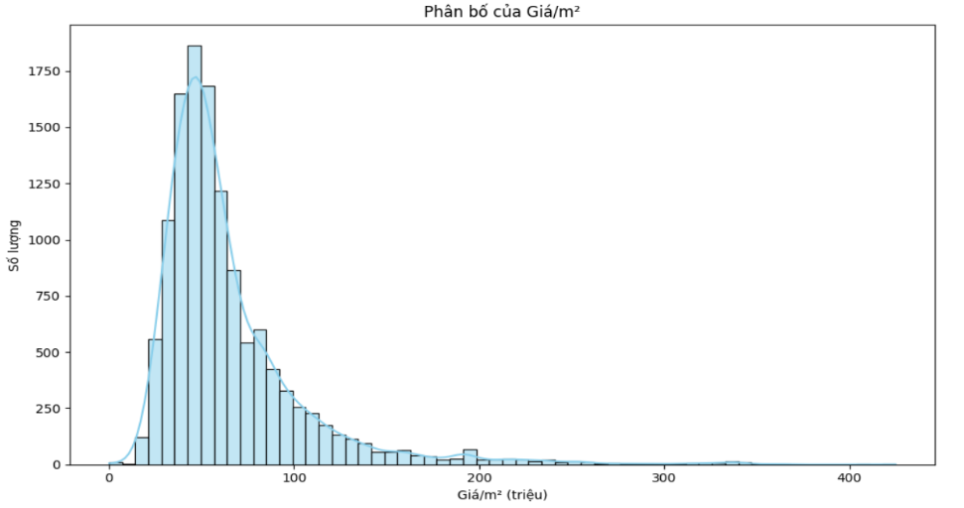
4. Phân tích dữ liệu
8
Phân phối giá và đơn giá chung cư tại tp.HCM

Slide 11
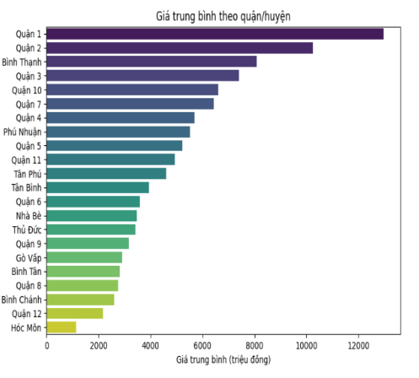
4. Phân tích dữ liệu
9
Giá trung bình một căn theo quận/huyện (triệu)

Slide 12
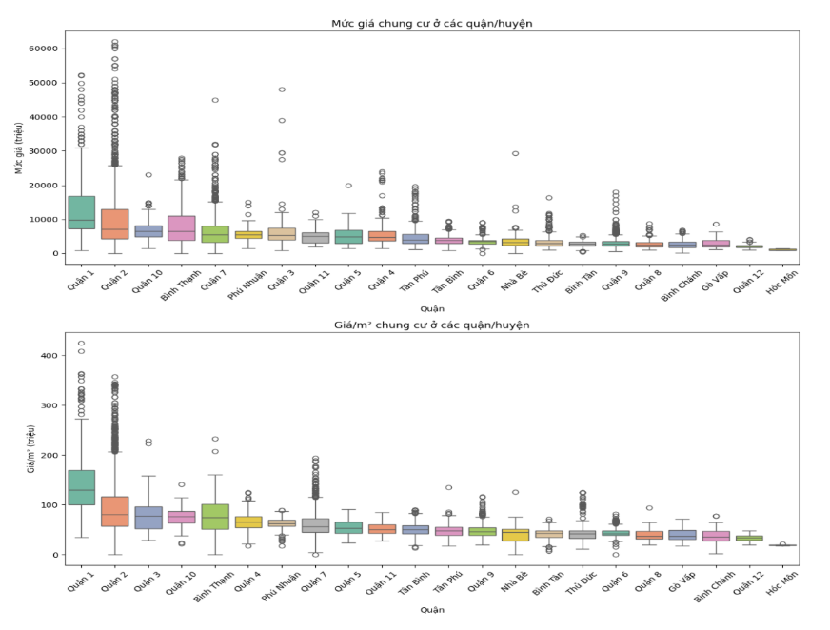
4. Phân tích dữ liệu
10
Giá và đơn giá của từng quận/huyện

Slide 13
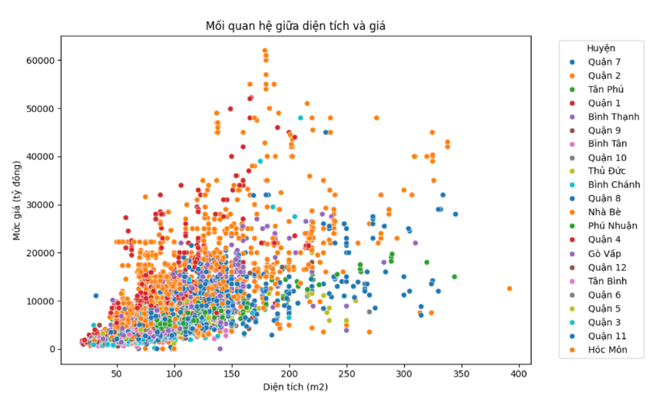
4. Phân tích dữ liệu
11
Mối quan hệ giữa diện tích (m2) theo đơn giá (triệu)

Slide 14
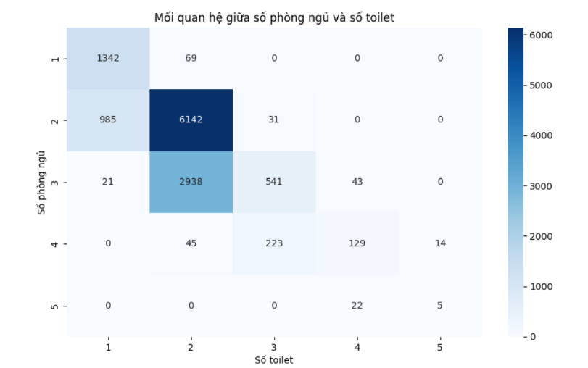
4. Phân tích dữ liệu
12
Mật độ phân bố theo số phòng ngủ và số toilet

Slide 15
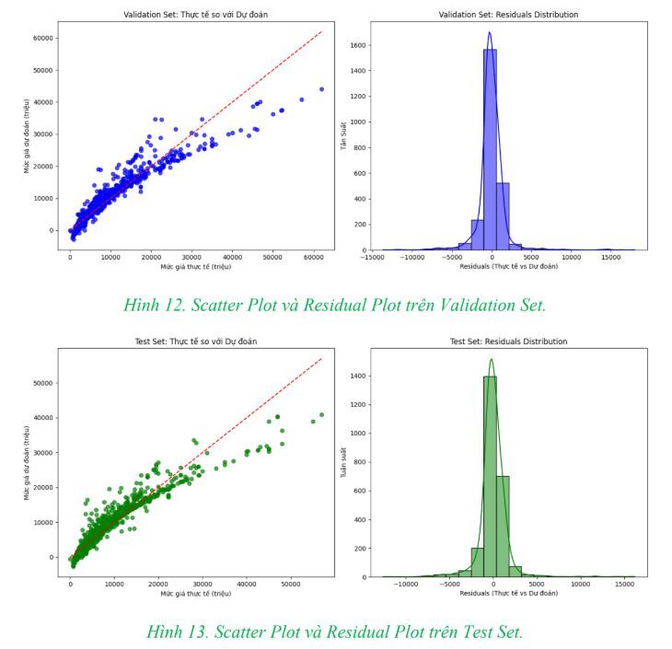
Mô hình đánh giá
13
Mô hình Linear Regression đạt hiệu suất tốt trên cả tập validation và test.
Điều này cho thấy mô hình ổn định, không bị overfitting hoặc underfitting.

Slide 16
5. Kết luận
14
Một số kết luận sau:
Chung cư giá bình dân chiếm đa số và phân bố đều.
Một vài quận có outliers gây mất cân bằng giá.
Đa số chung cư chuộng thiết kế 2-3 phòng ngủ và 1-2 toilet.
Diện tích và giá tiền có mối quan hệ nhất định.
Tuy nhiên, với diện tích từ 200m2 trở lên có vẻ giá tiền còn bị ảnh hưởng bởi yếu tố khác.

Slide 17
5. Kết luận
15
Về mặt tích cực:
Bộ dữ liệu cho biết nhiều thông tin về nhu cầu mua bán chung cư ở tp.HCM.
Bộ dữ liệu có thể được sử dụng để xây dựng mô hình dự đoán thực tế.
Về những hạn chế:
Còn nhiều mối quan hệ giữa các biến mà nhóm chưa khai thác.
Biểu đồ trực quan còn đơn giản, chưa phản ánh được hết thông tin.

Slide 18


